Slide 1
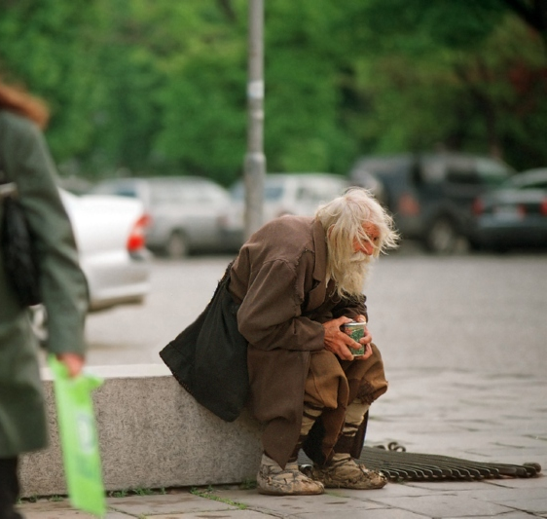
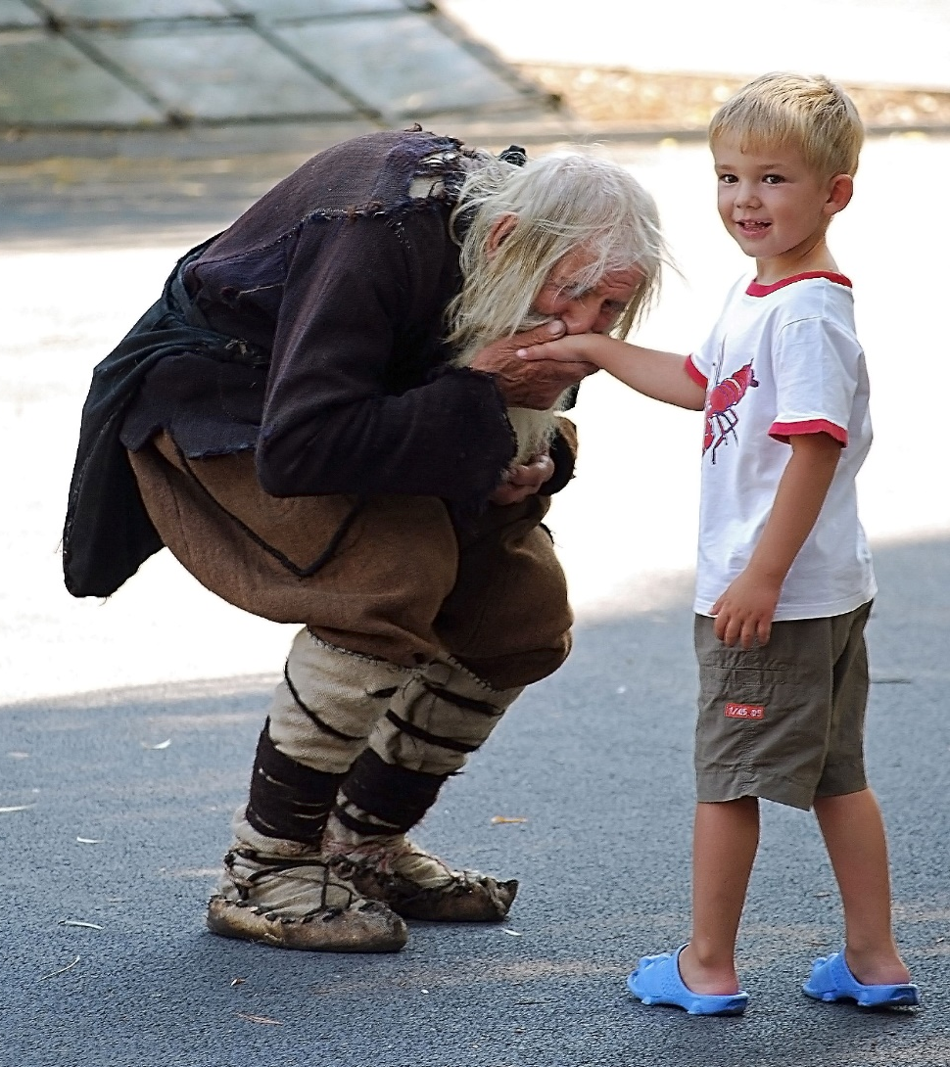

Slide 2
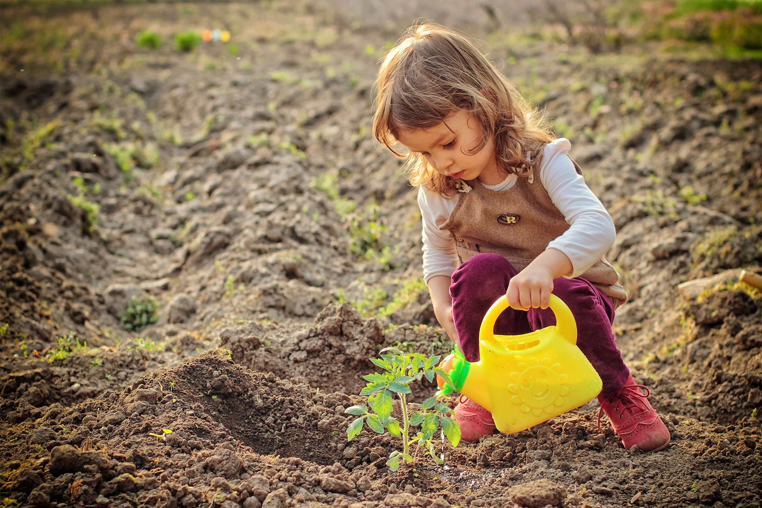
ВОССТАНОВЛЕНИЕ
НАРОДА
ШАГ ТРЕТИЙ
КАЖДЫЙ
ПО СВОИМ
ВОЗМОЖНОСТЯМ
СЕРИЯ ПРОПОВЕДЕЙ
ПО КНИГЕ НЕЕМЍИ
11
НЕЕМЍЯ 7:70-73

Slide 3
«⁷⁰ Некоторые из глав семейств давали пожертвования на осуществление работ. Наместник дал в сокровищницу 1000 драхм золота, 50 чаш и 530 священнических одеяний. ⁷¹ Некоторые из глав семейств дали в сокровищницу для осуществления работ 20000 драхм золота и 2200 мин серебра. ⁷² Весь остальной народ дал 20000 драхм золота, 2000 мин серебра и 67 священнических одеяний. ⁷³ Священники, левиты, привратники, певцы, часть народа, храмовые слуги и весь Израиль поселились в своих городах».
Неемия 7:70-73

Slide 4
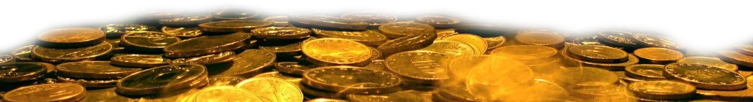
«Наместник дал в сокровищницу 1000 драхм золота, 50 чаш и 530 священнических одеяний…»
Примерно 8,5 кг золота.
По ценам в РБ на 2025 год
сумма пожертвования наместника составила:
~ 8,5*320 000 = 2 720 000 бел.руб.
~ 906 000 дол.США

Slide 5
«Некоторые из глав семейств дали в сокровищницу для осуществления работ 20000 драхм золота и 2200 мин серебра…»
Около 170 кг золота и 1200 кг серебра.
По ценам в РБ на 2025 год
сумма пожертвований глав семейств составила:
~ 170*320 000+1 200*3 300 = 58 360 000 бел.руб.
~ 19 453 000 дол.США

Slide 6
«Весь остальной народ дал 20000 драхм золота,
2000 мин серебра и 67 священнических одеяний…»
Около 170 кг золота и 1100 кг серебра.
По ценам в РБ на 2025 год
сумма пожертвований народа составила:
~ 170*320 000+1 100*3 300 = 58 030 000 бел.руб.
~ 19 343 000 дол.США

Slide 7
ИТОГО
сбор добровольных пожертвований составил:
348,5 кг золота и 2300 кг серебра
~ 119 110 000 бел.руб.
~ 39 702 000 дол.США

Slide 8

СОЗИДАНИЕ
ДУХОВНОГО ХРАМА И ТЕЛА ХРИСТОВА –
ЭТО АРХИ ВАЖНОЕ
СЛУЖЕНИЕ!
ПОЖЕРТВОВАНИЯ
НА НУЖДЫ ЦЕРКВИ – ОЧЕНЬ НУЖНОЕ СЛУЖЕНИЕ!
В ЭТИХ СЛУЖЕНИЯХ МОЖЕТ И ДОЛЖЕН УЧАСТВОВАТЬ КАЖДЫЙ ХРИСТИАНИН…
КАЖДЫЙ ПО СВОИМ ВОЗМОЖНОСТЯМ!

Slide 9
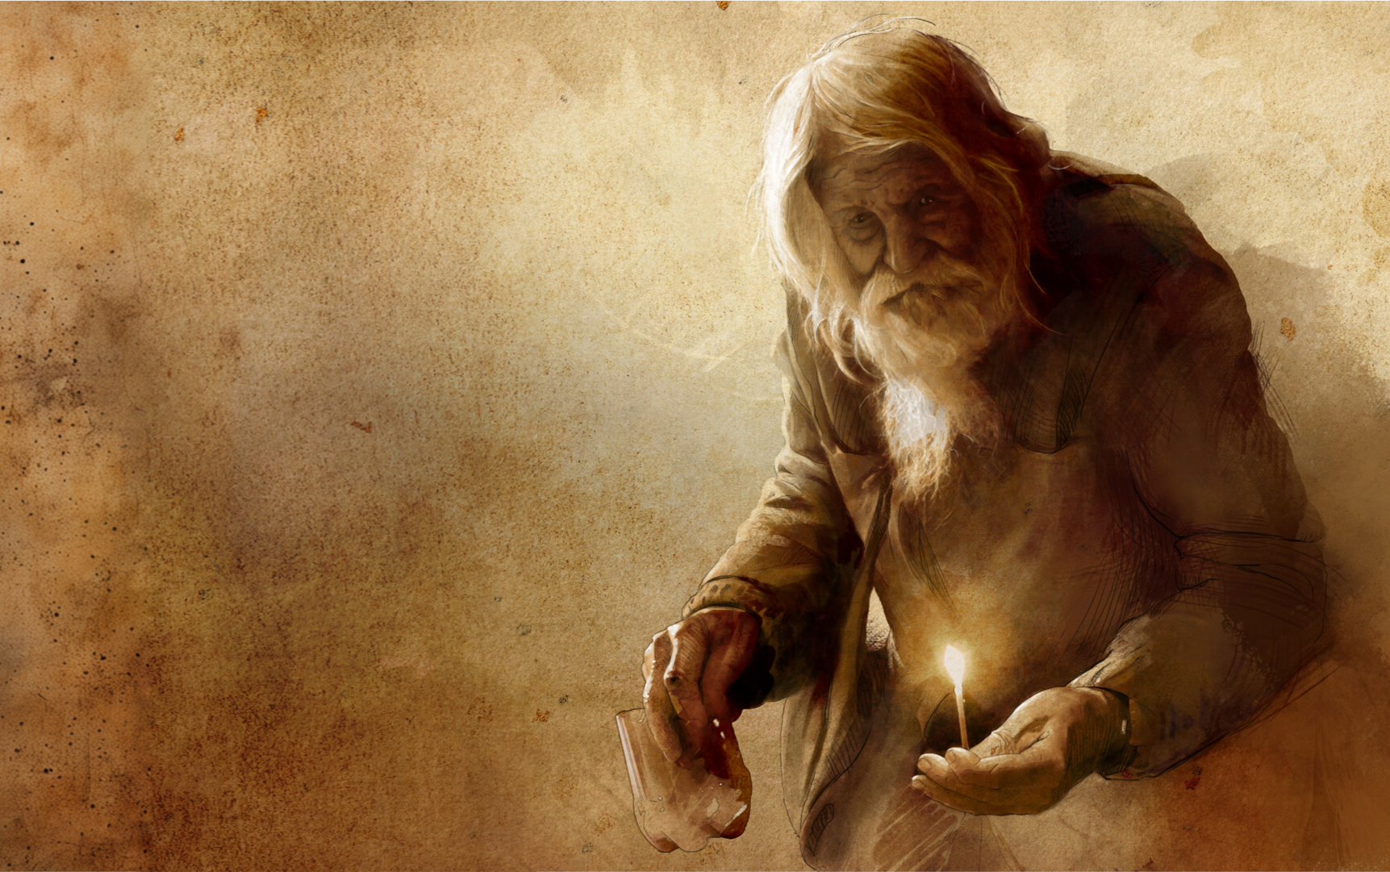
ХРИСТОС ПРИНЕС НАМ СВЕТ
НЕ ПОРА ЛИ ПЕРЕДАТЬ ЕГО ДАЛЬШЕ?

